Slide 1
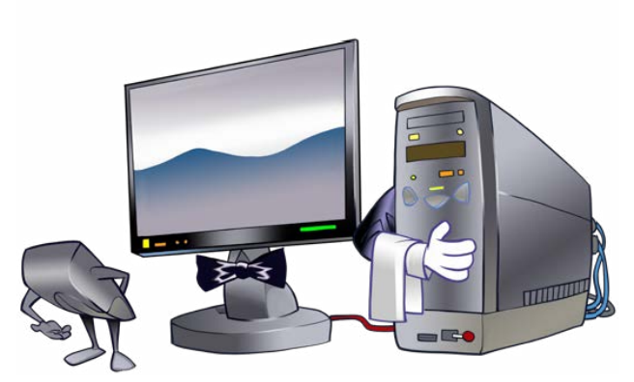
Tema
Computadores
Riscos principais
Cuidados a serem tomados
COMPUTADORES

Slide 2
Computadores (1/4)
Computador pessoal
  Grande quantidade de dados armazenados
  Usado para acesso a:
    Internet Banking
    Comércio eletrônico
    Redes sociais, etc.
Manter o computador seguro é essencial para se proteger dos riscos envolvidos no uso da internet
COMPUTADORES

Slide 3
Computadores (2/4)
Pode ser um grande erro acreditar que seu computador:
  Não apresenta atrativos
  Dificilmente será localizado na Internet
Sentindo-se seguro você pode acreditar que não precisa se prevenir
  A ilusão termina quando os problemas acontecem
Atacantes interessados em acessar grande quantidade de computadores, independente:
  De quais são
  Das configurações que possuem
COMPUTADORES

Slide 4
Computadores (3/4)
Seu computador pode ser invadido ou infectado por meio:
  Da ação direta de atacantes
  Da auto-execução de mídias removíveis infectadas
  Do acesso a páginas web maliciosas
    Utilizando navegadores vulneráveis
  Da exploração de:
    Vulnerabilidades existentes nos programas instalados
    Contas de usuários
      Sem senha
      Com senha fraca
COMPUTADORES

Slide 5
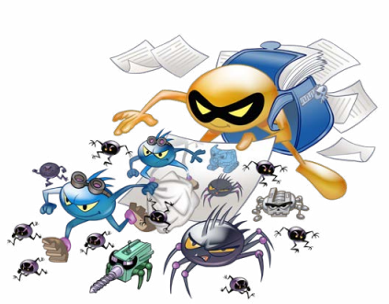
Computadores (4/4)
Seu computador pode ser invadido ou infectado por meio:
  Da ação de códigos maliciosos
    Recebidos pela rede
    Obtidos:
      Em anexos de mensagens eletrônicas
      Em outros computadores
      Em páginas web
      Via mídias removíveis
COMPUTADORES

Slide 6
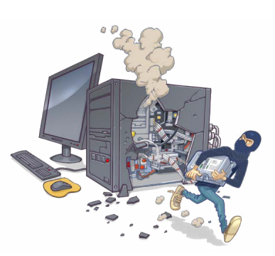
Principais riscos
COMPUTADORES

Slide 7
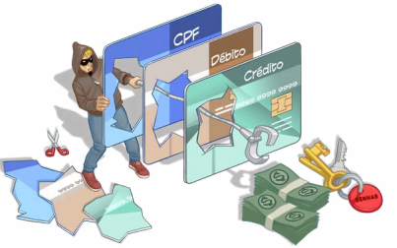
Riscos principais (1/2)
Se seu computador for comprometido você pode vir a enfrentar problemas, como:
  Ficar sem acesso ao computador
  Vazamento de informações
  Invasão de privacidade
  Furto de identidade
  Perda de dados
  Perda financeira
COMPUTADORES

Slide 8
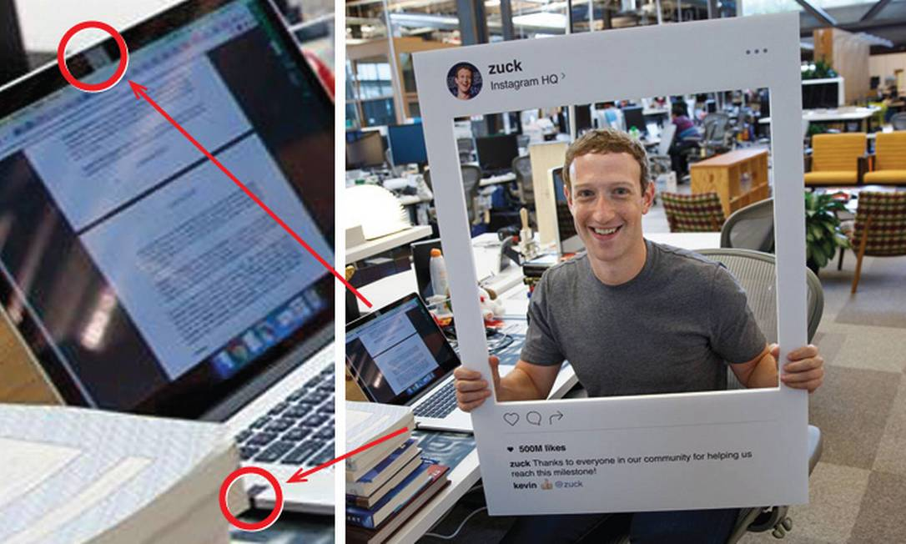

Slide 9

Riscos principais (2/2)
Seu computador pode ser usado para atividades maliciosas, como:
  Infectar, invadir e atacar outros computadores
  Esconder a real identidade e localização de um atacante
  Servir de repositório para dados fraudulentos
  Aplicar golpes em outros usuários
  Propagar códigos maliciosos
  Disseminar spam
COMPUTADORES

Slide 10
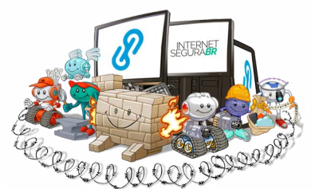
Cuidados a serem tomados
COMPUTADORES

Slide 11
Mantenha os programas atualizados
Tenha sempre as versões mais recentes dos programas
Remova:
  As versões antigas
  Os programas que você não utiliza mais
    Programas não usados tendem a:
      Ser esquecidos
      Ficar com versões antigas e potencialmente vulneráveis
Habitue-se a verificar a existência de novas versões
  Por meio de opções disponibilizadas pelos programas, ou
  Acessando diretamente os sites dos fabricantes
COMPUTADORES

Slide 12
Instale as atualizações disponíveis
Configure os programas para serem atualizados automaticamente
Programe as atualizações automáticas para serem baixadas e aplicadas em um horário em que o computador esteja ligado e conectado à internet
Cheque periodicamente por novas atualizações usando as opções disponíveis nos programas
COMPUTADORES

Slide 13
Use apenas programas originais
Ao comprar um computador pré-instalado:
  Certifique-se de que os programas instalados são originais solicitando ao revendedor as licenças de uso
Ao enviar seu computador para manutenção:
  Não permita a instalação de programas não originais
Caso deseje um programa proprietário, mas não possa adquirir a licença, procure por alternativas:
  Gratuitas
  Mais baratas
  Com funcionalidades semelhantes às desejadas
COMPUTADORES

